Slide 1
ГБОУ « Специальная школа – интернат г. Грязи»
«Интеллектуальный марафон»
внеклассного мероприятия по математике
Минакова Т.А.

Slide 2
Цели мероприятия
12Привитие интереса к математике.
-Развитие познавательных и творческих способностей у учащихся.
-Развитие логического мышления, интуиции и внимания.
-Развитие мышления, наблюдательности, сообразительности у учащихся.
-Развитие культуры коллективного общения, коммуникативности.
-Формирование навыков общения, умения работать в коллективе, духа соперничества
0
70
50
2008
2009
2010
2011

Slide 3
5 туров игры
1.Презентация команд
2. Разминка «Что мы знаем, что мы помним
из прошедших школьных лет…»
3. «Великие и знаменитые»
4. «ОГЭ не за горами»
5. «Угадай слово
70
50
2008
2009
2010
2011

Slide 4
Правила поведения
во время игры
вести себя спокойно, но не отсиживаться;
задания выслушивать до конца;
не выкрикивать (громко - это не значит красиво);
быть думающими (для этого у вас есть голова на плечах);
быть терпеливыми, дать возможность высказаться своим товарищам
120
70
50
2008
2009
2010
2011

Slide 5
Презентация команд
120
70
50
2008
2009
2010
2011

Slide 6
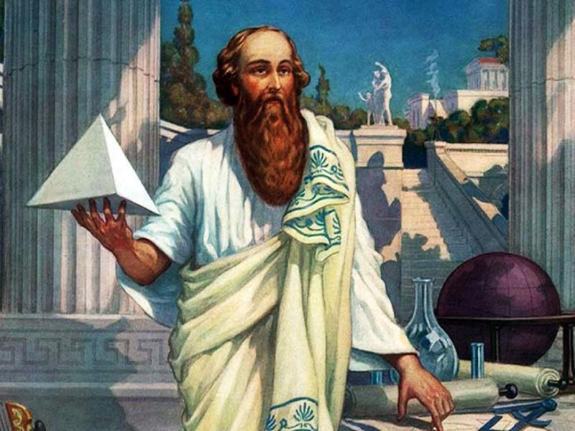
Команда «Пифагор»
120
Девиз:
Математику, друзья, Не любить никак нельзя! И недаром Пифагор Всем известен до сих пор. Имя мы его прославим, В нас поверить всех заставим!
70
50
2008
2009
2010
2011

Slide 7
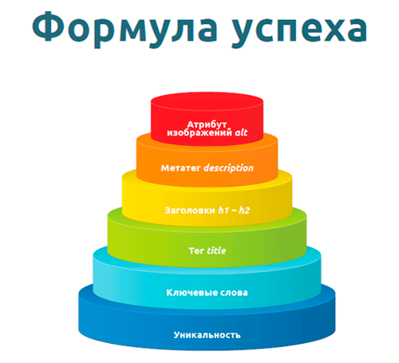
Команда «Формула успеха»
120
Девиз:
Мы помножим ум на ловкость, К ним прибавим оптимизм. С нашей формулой успеха, Ну соперник, ты держись!
70
50
2008
2009
2010
2011

Slide 8
«Что мы знаем,
что мы помним из прошедших школьных лет…»
120
70
50
2008
2009
2010
2011

Slide 9
Вопросы для команды
«Пифагор»
120
70
50
2008
2009
2010
2011

Slide 10
Назовите 1% от метра.
Утверждение, принимаемое без доказательств.
Направленный отрезок.
Чему равна сумма всех чисел от -200 до 200?
Сколько разных высот можно провести в параллелограмме?
Записывается с помощью цифр.
Назовите наибольшее целое отрицательное число.
Наименьшее простое число.
Как называется первая координата точки на плоскости?
- Математик, именем которого названа теорема,
выражающая связь между коэффициентами квадратного уравнения.
120
70
50
2008
2009
2010
2011

Slide 11
Вопросы для команды
«Формула успеха»
120
70
50
2008
2009
2010
2011

Slide 12
Как называется сотая часть числа?
Можно ли при умножении чисел получить ноль
Первая русская женщина – математик.
Наименьшее натуральное число
Как называется функция вида y=kx+в?
Сколько диагоналей можно провести в треугольнике?
Чему равно произведение чисел от -200 до 200?
Как называется вторая координата точки на плоскости?
Как называется знак корня?
Чему равен 1 пуд?
120
70
50
2008
2009
2010
2011

Slide 13
Ответы :
120
70
50
2008
2009
2010
2011

Slide 14
Как называется функция, графиком которой является прямая?
Раздел математики, изучающий числа и простейшие действия над ними
Без чего не могут обойтись охотники, барабанщики и математики?
Чему равна сумма углов параллелограмма?
Стороны треугольника равны 3, 4 и 5 единицам. Определите вид треугольника в зависимости от углов. Как называется такой треугольник?
Равенство двух отношений
Автор учебника геометрии, по которому мы занимаемся на уроках
Сколько разных высот можно провести в параллелограмме?
Есть у уравнения и растения.
Найдите корни уравнения x² = -9
120
70
50
2008
2009
2010
2011

Slide 15
«Великие и знаменитые»
120
70
50
2008
2009
2010
2011

Slide 16
120
70
50
2008
2009
2010
2011

Slide 17
. «ОГЭ и ВОГ
не за горами»
120
70
50
2008
2009
2010
2011

Slide 18
120
70
50
2008
2009
2010
2011

Slide 19
«Угадай слово»
120
70
50
2008
2009
2010
2011

Slide 20
120
70
50
2008
2009
2010
2011

Slide 21
Вот закончилась игра,
Результат узнать пора.
Кто же лучше всех трудился
И в игре всех отличился?
120
120
70
50
2008
2009
2010
2011

Slide 22
120
70
50
2008
2009
2010
2011

Slide 23
Благодарим за внимание!
120
70
50
2008
2009
2010
2011

